Slide 1
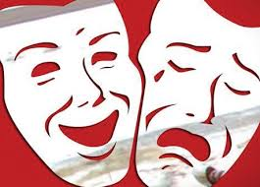
ΟΜΙΛΟΣ ΘΕΑΤΡΟΥ
1^{ΟΥ} ΠΕΙΡΑΜΑΤΙΚΟΥ ΓΕΛ ΘΕΣΣΑΛΟΝΙΚΗΣ «ΜΑΝΟΛΗΣ ΑΝΔΡΟΝΙΚΟΣ»
«Θεατρικό εργαστήρι: Από το κείμενο στην παράσταση»
Υπεύθυνη καθηγήτρια:
Γρηγοριάδου Αναστασία

Slide 2
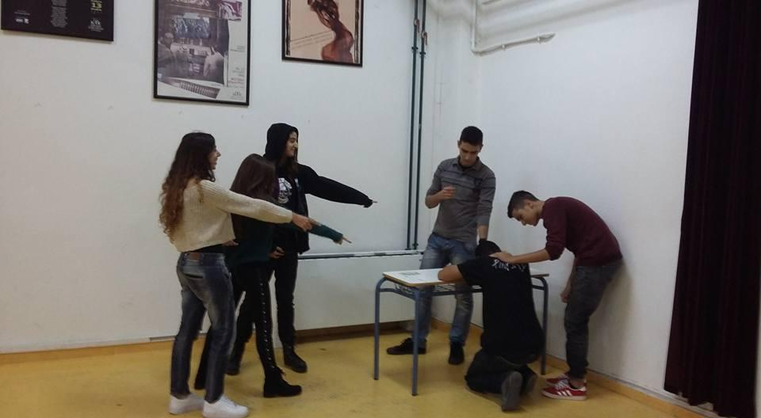
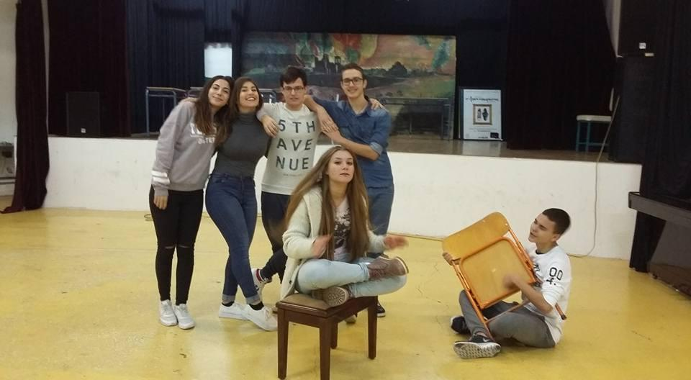
ΒΑΣΙΚΕΣ ΑΡΧΕΣ ΚΑΙ ΣΤΟΧΟΙ
Δημιουργία συνεκτικής ομάδας
Θεατρικό κείμενο με άποψη και ποιότητα
Βαθιά διερεύνηση των ρόλων
Σταδιακό χτίσιμο της παράστασης
Ενεργοποίηση όλων των δυνατοτήτων μας
Οικονομικές και απλές λύσεις
Απώτερος στόχος: η προσφορά μας στο κοινό

Slide 3
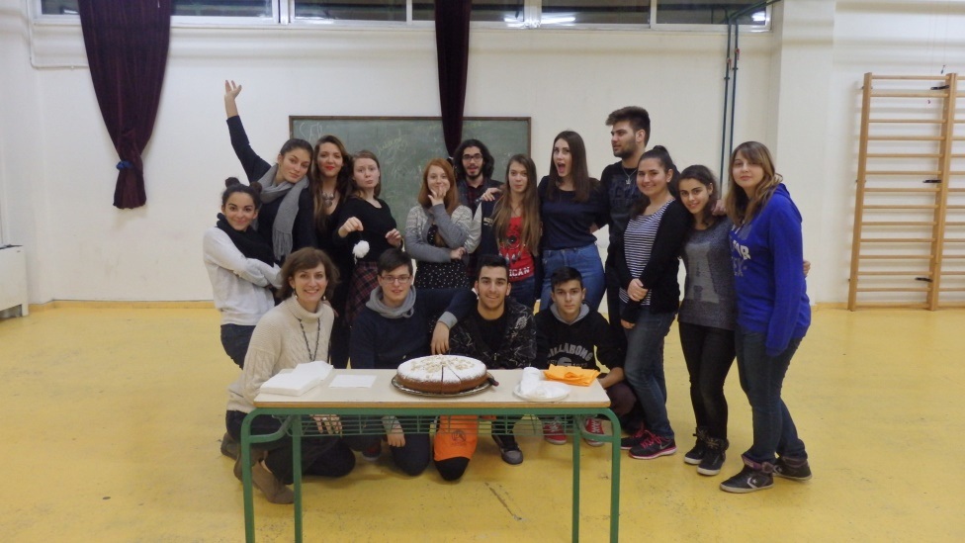
ΑΡΧΕΣ ΚΑΙ ΣΤΟΧΟΙ ΤΟΥ ΟΜΙΛΟΥ
Πρωταρχικός στόχος είναι η :
ΔΗΜΙΟΥΡΓΙΑ ΣΥΝΕΚΤΙΚΗΣ ΟΜΑΔΑΣ με χαρακτηριστικά
ΤΗΝ ΑΓΑΠΗ
ΤΟΝ ΑΛΛΗΛΟΣΕΒΑΣΜΟ
ΤΗΝ ΑΛΛΗΛΟΫΠΟΣΤΗΡΙΞΗ
ΤΟ ΚΕΦΙ ΚΑΙ
ΤΗ ΘΕΤΙΚΗ ΕΝΕΡΓΕΙΑ
Βεντετισμοί, διάθεση αυτοπροβολής και ασυνέπεια δεν έχουν θέση.

Slide 4
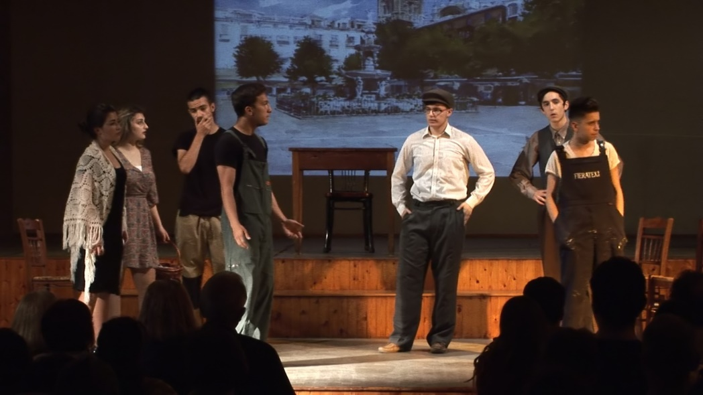
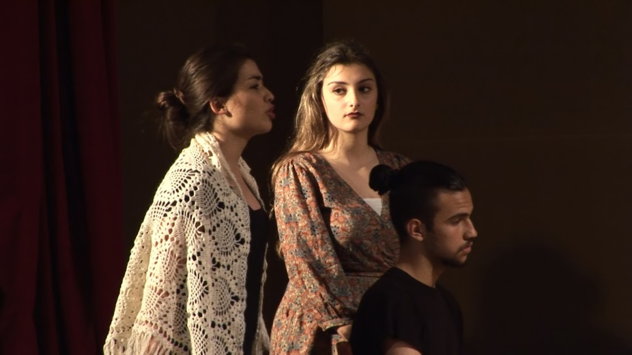
ΑΡΧΕΣ ΚΑΙ ΣΤΟΧΟΙ ΤΟΥ ΟΜΙΛΟΥ
Στην αναζήτηση έργου λαμβάνουμε υπόψη μας ότι θέλουμε ένα:
ΘΕΑΤΡΟ ΜΕ ΑΠΟΨΗ ΚΑΙ ΑΙΣΘΗΤΙΚΗ, ΟΧΙ ΑΠΛΑ ΔΙΑΣΚΕΔΑΣΤΙΚΟ
ΟΧΙ ΣΤΗΝ ΑΝΑΠΑΡΑΓΩΓΗ ΤΗΛΕΟΠΤΙΚΩΝ ΜΟΝΤΕΛΩΝ

Slide 5
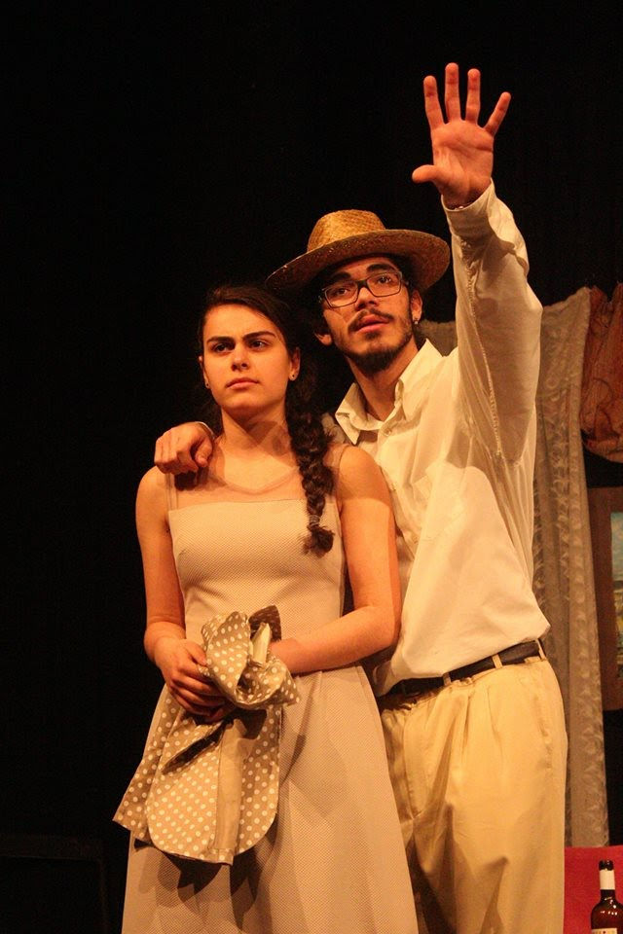
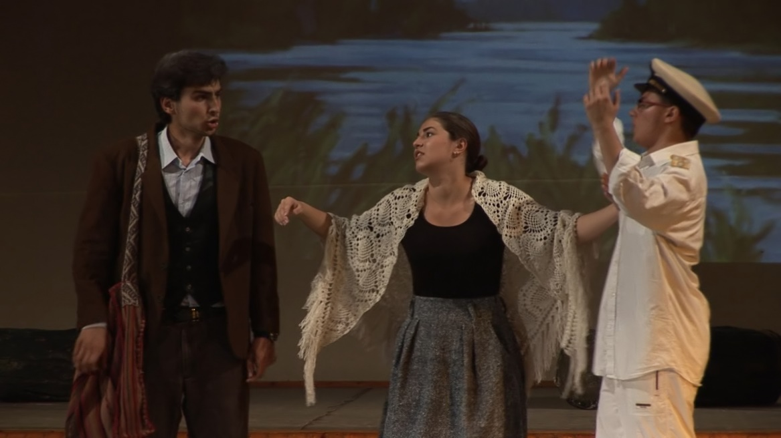
ΑΡΧΕΣ ΚΑΙ ΣΤΟΧΟΙ ΤΟΥ ΟΜΙΛΟΥ
Κάποια στιγμή μπαίνουμε και στο κείμενο…
ΕΝΕΡΓΗΤΙΚΗ ΠΡΟΣΕΓΓΙΣΗ ΤΟΥ ΘΕΑΤΡΙΚΟΥ ΚΕΙΜΕΝΟΥ
ΔΙΕΡΕΥΝΗΣΗ ΤΩΝ ΡΟΛΩΝ, ΤΩΝ ΣΧΕΣΕΩΝ, ΤΩΝ ΚΑΤΑΣΤΑΣΕΩΝ
ΑΝΘΡΩΠΟΓΝΩΣΙΑ
ΑΥΤΟΓΝΩΣΙΑ
ΚΑΤΑΣΚΕΥΗ ΤΟΥ ΡΟΛΟΥ ΜΕΣΑ ΑΠΟ ΤΗ ΒΑΘΙΑ ΚΑΤΑΝΟΗΣΗ ΤΟΥ.

Slide 6
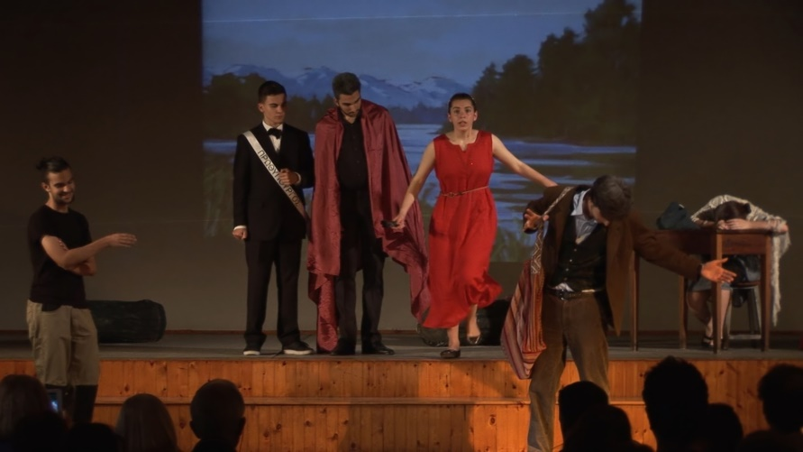
ΑΡΧΕΣ ΚΑΙ ΣΤΟΧΟΙ ΤΟΥ ΟΜΙΛΟΥ
Πώς περνάμε από το κείμενο στην παράσταση;
Η ΠΑΡΑΣΤΑΣΗ ΕΙΝΑΙ ΔΗΜΙΟΥΡΓΙΑ :
ΣΤΑΔΙΑΚΗ, ΣΥΝΤΕΛΕΙΤΑΙ ΒΗΜΑ-ΒΗΜΑ
ΟΜΑΔΙΚΗ, ΧΤΙΖΕΤΑΙ ΑΠΟ ΤΗΝ ΟΜΑΔΑ
ΣΕ ΚΑΘΕ ΠΡΟΒΑ Ο ΚΑΘΕΝΑΣ ΜΑΣ ΒΑΖΕΙ ΜΙΑ ΨΗΦΙΔΑ
ΤΟ ΤΕΛΙΚΟ ΑΠΟΤΕΛΕΣΜΑ ΑΠΟΚΑΛΥΠΤΕΤΑΙ ΣΤΟ ΤΕΛΟΣ (ΓΕΝΙΚΗ ΔΟΚΙΜΗ, ΠΡΕΜΙΕΡΑ)

Slide 7
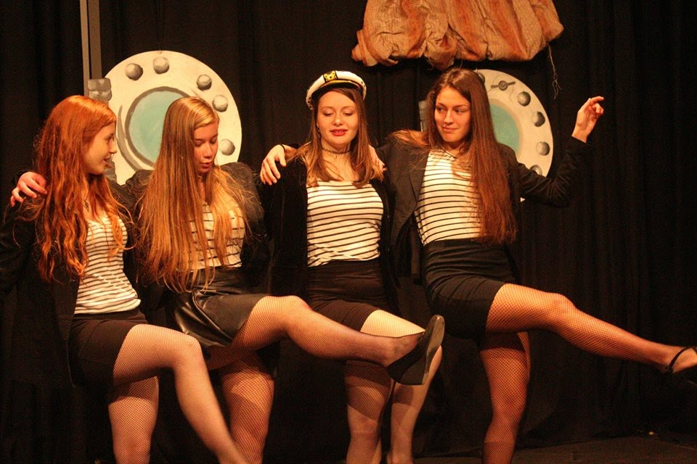
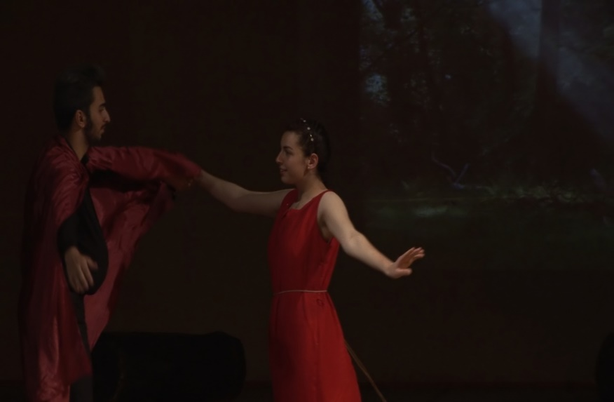
ΑΡΧΕΣ ΚΑΙ ΣΤΟΧΟΙ ΤΟΥ ΟΜΙΛΟΥ
Χτίζοντας το έργο, συνειδητοποιούμε ότι το ΘΕΑΤΡΟ ΕΙΝΑΙ ΣΥΝΘΕΤΗ ΔΗΜΙΟΥΡΓΙΑ που ΣΥΝΔΥΑΖΕΙ:
ΛΟΓΟ
ΚΙΝΗΣΗ
ΕΙΚΟΝΑ
ΜΟΥΣΙΚΗ
ΦΩΤΙΣΜΟΥΣ
κλπ
ΚΥΡΙΩΣ ΟΜΩΣ ΣΤΗΡΙΖΕΤΑΙ ΣΤΗ ΣΧΕΣΗ ΤΩΝ ΠΡΟΣΩΠΩΝ ΠΑΝΩ ΣΤΗ ΣΚΗΝΗ: ΑΠΟ ΕΚΕΙ ΠΡΟΚΥΠΤΕΙ ΚΑΘΕ ΕΠΙΤΥΧΙΑ Ή ΑΠΟΤΥΧΙΑ

Slide 8
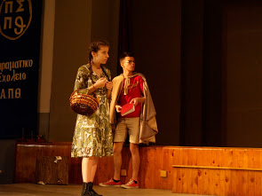
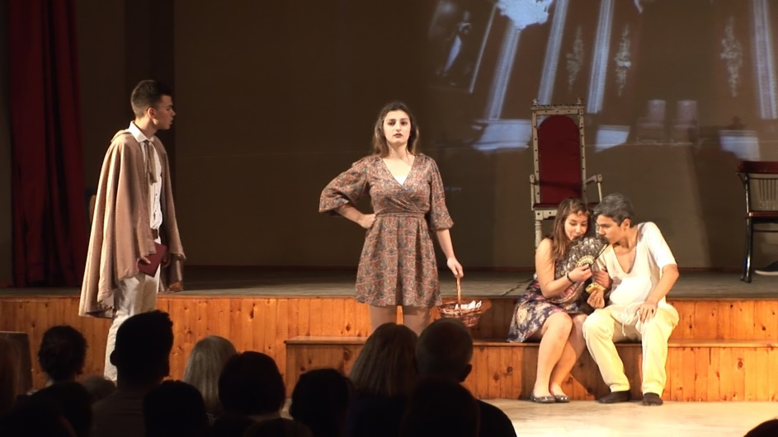
ΑΡΧΕΣ ΚΑΙ ΣΤΟΧΟΙ ΤΟΥ ΟΜΙΛΟΥ
Στο «ήθος», λοιπόν, κι όχι στην πλούσια και φαντασμαγορική «όψιν» στηριζόμαστε περισσότερο, γιατί δεν ξεχνούμε ότι κάνουμε:
«ΦΤΩΧΟ ΘΕΑΤΡΟ»
ΟΧΙ ΑΚΡΙΒΕΣ ΠΑΡΑΓΩΓΕΣ
ΑΝΑΖΗΤΟΥΜΕ ΕΥΡΗΜΑΤΙΚΕΣ ΚΑΙ ΟΙΚΟΝΟΜΙΚΕΣ ΛΥΣΕΙΣ
ΛΥΝΟΥΜΕ «ΓΡΙΦΟΥΣ» ΚΑΙ
ΑΝΤΛΟΥΜΕ ΙΔΙΑΙΤΕΡΗ ΧΑΡΑ ΑΠΟ ΤΗΝ ΕΥΡΗΜΑΤΙΚΟΤΗΤΑ ΜΑΣ.

Slide 9
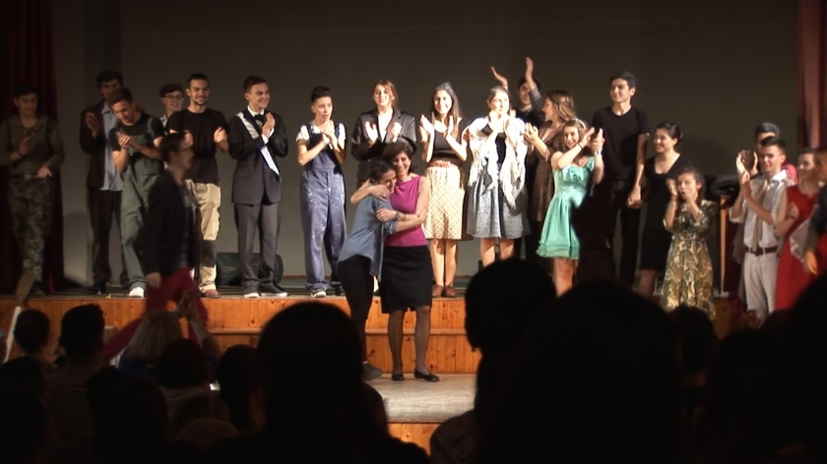
ΑΡΧΕΣ ΚΑΙ ΣΤΟΧΟΙ ΤΟΥ ΟΜΙΛΟΥ
Φυσικά, οι απλές λύσεις πρέπει να είναι ταυτόχρονα και αισθητικά ικανοποιητικές, γιατί:
ΘΕΛΟΥΜΕ ΝΑ ΠΡΟΣΦΕΡΟΥΜΕ ΚΑΤΙ ΟΜΟΡΦΟ
Ο,ΤΙ ΚΑΝΟΥΜΕ ΔΕΝ ΤΟ ΚΑΝΟΥΜΕ ΜΟΝΟ ΓΙΑ ΤΟΝ ΕΑΥΤΟ ΜΑΣ ΑΛΛΑ ΚΑΙ ΓΙΑ ΤΟ ΚΟΙΝΟ ΠΟΥ ΘΑ ΜΑΣ ΔΕΙ

Slide 10
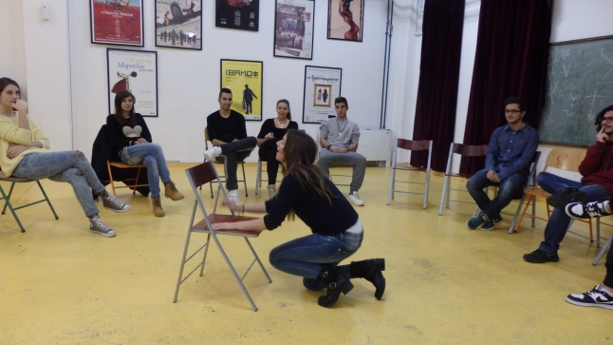
Η ΔΙΑΔΙΚΑΣΙΑ
ΑΣΚΗΣΕΙΣ ΓΝΩΡΙΜΙΑΣ ΚΑΙ ΔΗΜΙΟΥΡΓΙΑΣ
ΟΜΑΔΑΣ
ΕΠΙΛΟΓΗ ΘΕΑΤΡΙΚΟΥ ΚΕΙΜΕΝΟΥ
ΠΡΩΤΕΣ ΑΝΑΓΝΩΣΕΙΣ, ΑΚΟΥΜΕ ΦΩΝΕΣ, ΔΟΚΙΜΑΖΟΥΜΕ ΡΟΛΟΥΣ → ΔΙΑΝΟΜΗ ΡΟΛΩΝ
ΠΡΟΒΕΣ
ΕΠΙΜΕΛΕΙΑ ΣΚΗΝΙΚΩΝ, ΚΟΣΤΟΥΜΙΩΝ, ΜΟΥΣΙΚΗΣ, ΦΩΤΙΣΜΩΝ, ΑΦΙΣΑΣ, ΠΡΟΓΡΑΜΜΑΤΟΣ…
ΓΕΝΙΚΗ ΔΟΚΙΜΗ
ΠΡΕΜΙΕΡΑ!!!

Slide 11
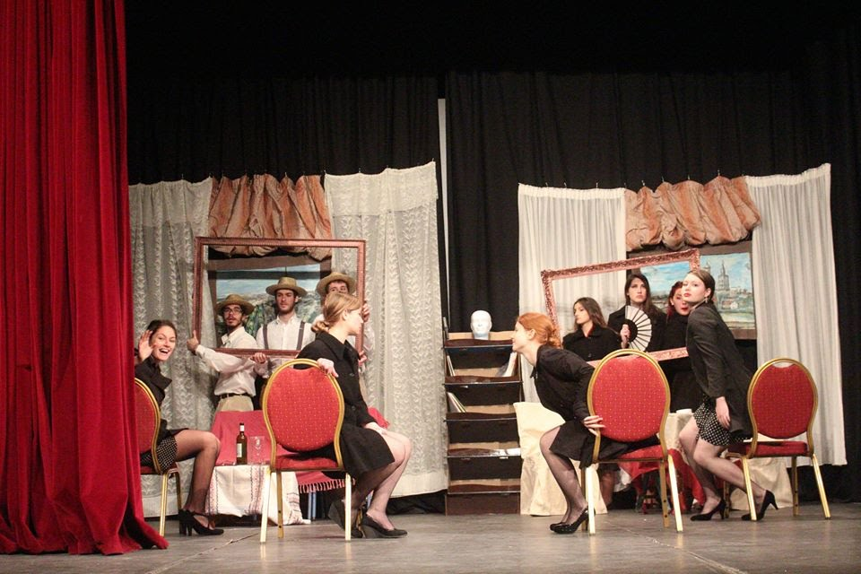
ΤΟ ΚΕΡΔΟΣ ΓΙΑ ΤΟΥΣ ΜΑΘΗΤΕΣ:
ΚΑΛΛΙΕΡΓΕΙΑ ΤΗΣ ΣΚΕΨΗΣ, ΤΗΣ ΚΡΙΣΗΣ, ΤΗΣ ΕΥΑΙΣΘΗΣΙΑΣ, ΤΗΣ ΣΥΝΕΠΕΙΑΣ, ΤΗΣ ΟΜΑΔΙΚΟΤΗΤΑΣ
ΟΡΘΟΦΩΝΗΜΕΝΟΣ ΛΟΓΟΣ
ΣΩΜΑ ΘΕΑΤΡΙΚΟ, ΑΝΟΙΧΤΟ ΣΤΗΝ ΕΠΙΚΟΙΝΩΝΙΑ
ΑΝΑΠΤΥΞΗ ΤΗΣ ΑΥΤΟΠΕΠΟΙΘΗΣΗΣ,
ΤΟΥ ΘΑΡΡΟΥΣ ΝΑ ΕΚΤΕΘΟΥΜΕ ΣΕ ΚΟΙΝΟ…
ΑΛΛΑ ΚΑΙ
ΝΕΕΣ ΓΝΩΡΙΜΙΕΣ ΚΑΙ ΦΙΛΙΕΣ
ΔΗΜΙΟΥΡΓΙΑ ΜΙΑΣ ΟΜΟΡΦΗΣ ΠΑΡΕΑΣ
ΓΕΛΙΟ
ΔΗΜΙΟΥΡΓΙΚΑ ΑΠΟΓΕΥΜΑΤΑ ΚΥΡΙΑΚΗΣ
ΟΜΟΡΦΕΣ ΑΝΑΜΝΗΣΕΙΣ…

Slide 12
ΕΥΧΑΡΙΣΤΩ!!!

